Slide 1
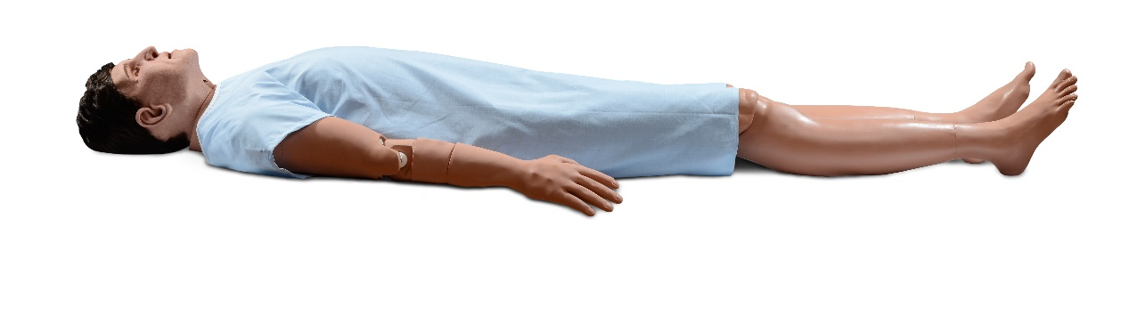
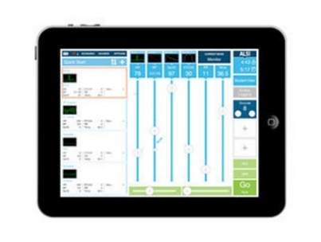



Directores del Curso:
Dr. Manuel Quintana Díaz y Dr. Juan José Vázquez Estévez
Docentes:
Dr. Manuel Quintana Díaz (Instructor en Simulación Clínica)
Dr. Juan José Vázquez Estévez (Instructor en Simulación Clínica)
Dr. Diego Palacios Castañeda (Instructor en Simulación Clínica)
Dra. Sonia Alvarado de la Torre (Instructor en Simulación Clínica)
Dr. Miguel de Blas García (Instructor en Simulación Clínica)
Dra. Rosario Mª Torres Santos-Olmo (Instructor en Simulación Clínica)
Dra. Ana Martínez Virto (Instructor en Simulación Clínica)
D. Javier Rubio Bolívar (Técnico de Simulación Clínica)
D. Santiago Montero (Psicólogo)
Dª. Astrid Illán (Psicóloga)
INFORMACIÓN GENERAL
Información y Secretaría técnica: Irene Cuevas Gordo
Tlf: 917277154-e mail: irene.cuevas@salud.madrid.org
Paseo de la Castellana, 261 (entrada por calle Pedro Rico)
Edificio IdiPAZ Planta -1 28046 Madrid
Inscripción: máximo 16 alumnos en riguroso orden de solicitud
Cuota: 600 €
CURSO AVANZADO PARA INSTRUCTORES EN SIMULACIÓN CLÍNICA
Formación e Investigación
21,22 y 23 de septiembre
OBJETIVOS DEL CURSO
El programa se orienta en capacitar a los profesionales docentes y/o formadores referentes de las organizaciones de salud, en el conocimiento de la simulación clínica como herramienta metodológica de aprendizaje.
- Conocer los principios de simulación clínica
- Dotar de herramientas a los profesionales para el diseño de casos y escenarios
- Determinar los objetivos de aprendizaje de un programa
- Diseñar un programa de simulación
- Utilizar los simuladores de alta y media fidelidad
- Conocer y gestionar los principios del debriefing y feedback
- Saber implantar un sistema de evaluación del desempeño y competencias basado en la simulación
- Utilizar las listas de comprobación como método docente

Slide 2
JORNADA DÍA 21
CURSO AVANZADO PARA INSTRUCTORES EN SIMULACIÓN CLÍNICA
09:00 h. a 09:30 h. Bienvenida y apertura del curso
Dr. Manuel Quintana Díaz, Dr. Juan José Vázquez Estévez y D. Javier Rubio Bolívar
Presentación docentes
Presentación alumnos
Agenda y objetivos del curso
Entrega documentación
09:30 h. a 10:30 h. Principios de la simulación y metodología docente
Dr. Manuel Quintana Díaz
Conocimiento de la simulación como herramienta para la formación y la seguridad del paciente
Teoría de Kolb
Teoría de Gibbs
Aprendizaje reflexivo
10:30 h. a 11:00 h. COFFEE
11:00 h. a 12:00 h. Importancia de la comunicación en simulación clínica
Dr. Juan José Vázquez Estévez
La preparación
El lenguaje
La interactividad
SBAR, CCC, below 10.000 th, flying the voice, close loop, mittigating speech
12:00 h. a 13:00 h. Tipos de simulación
Dra. Sonia Alvarado de la Torre
Elección de tipo de actividad
Los talleres de habilidades técnicas y no técnicas. Casos simulados
Enfoque práctico en casos concretos: formación y evaluación (ECOE, megacodes, etc.)
13:00 h. a 13:30 h. Briefing y debriefing. Preparación del escenario
Dr. Manuel Quintana Díaz
La importancia del briefing y tipos de debriefing: con juicio, sin juicio y con buen juicio
El escenario
13:30 h. a 14:00 h. Formas y tipos de evaluación de los ejercicios de simulación
Dr. Miguel de Blas García
Dash
Plus delta
Uso del vídeo
Feedback
Evaluación
14:00 h. a 14:30 h. Cierre y feedback del módulo
14:30 h. a 15:30 h. COMIDA
15:30 h. a 16:30 h. Talleres de habilidades técnicas: cómo desarrollarlo
D. Javier Rubio Bolívar, Dra. Rosario Mª Torres Santos-Olmo y Dra. Ana Martínez Virto + docentes en prácticas
Creación, seguimiento análisis y evaluación
16:30 h. a 19:00 h. Talleres
D. Javier Rubio Bolívar, Dra. Rosario Mª Torres Santos- Olmo y Dra. Ana Martínez Virto
Taller 1. Vía aérea y vía aérea difícil
Taller 2. Tórax

Slide 3



JORNADA DÍA 22 JORNADA DÍA 23
CURSO AVANZADO PARA INSTRUCTORES EN SIMULACIÓN CLÍNICA
09:00 h. a 11:00 h. Liderazgo, trabajo en equipo, distribución de roles
D. Santiago Montero
Ventajas del trabajo en equipo
Ejercicio práctico
11:00 h. a 11:30 h. COFFEE
11:30 h. a 12:00 h. El técnico de simulación
D. Javier Rubio Bolívar
Figura del técnico del simulación
12:00 h. a 12:30 h. Facilitador en simulación
Dr. Juan José Vázquez Estévez
Figura del facilitador y del confederado en un caso de simulación
“Hot Tips”
“Salvavidas”
12:30 h. a 14:00 h. Creación de casos de simulación
Dr. Diego Palacios Castañeda y D. Javier Rubio Bolívar
- Preparación de una jornada de simulación
- Trabajo en equipo
- Documentación necesaria
- Planificación de casos
14:00 h. a 15:00 h. COMIDA DE TRABAJO
15:00 h. a 19:00 h. Exposición de los casos creados
Todo el profesorado
Valorar el ejercicio de simulación
19:00 h. a 19:15 h. CIERRE Y FEEDBACK
  09:00 h. a 10:00 h. Principios de la simulación y metodología docente
  Dr. Juan José Vázquez Estévez y Dr. Manuel Quintana Díaz
  El aprendizaje reflexivo:
    Teoría de Mitchell
    Teoría de Kolb
    Teoría de Gibbs
    Teoría de Schón
    Teoría de Rudolph
  10:00 h. a 10:30 h. COFFEE
  10:30 a 12:30 h. Simulación y emociones
  Dª. Astrid Illán
    Conceptos básicos sobre emociones implicadas antes, durante y después de la simulación. Ejercicio práctico
    Desarrollo en grupo de las dificultades para detectar y manejar las emociones
    Cierre ejercicio
  12:30 h. a 13:30 h . Escenarios de Simulación
  Dr. Manuel Quintana Díaz, Dr. Juan José Vázquez Estévez y D. Javier Rubio Bolívar
  Escenario de simulación
  Debriefing estructurado
  Meta-debriefing
  13:30 h. a 14:00 h.
  Preguntas finales. Cierre y conclusiones

